Slide 1
Introduction au monde du numérique
C.BENSARI

Slide 2
Plan
Historique
Notions de base sur les ordinateurs
Systèmes d’exploitations
Notions de programmation

Slide 3
Histoires des ordinateurs
Le monde du matériel informatique (Hardware) a connu trois époques principales:
Epoque mécanique : Utilisation des roues dentées pour la réalisation d’une machine capable de faire des opérations de calcul (addition, multiplication, ..). Exemple de machines:
Machine de Chickardt, machine de Pascal, machine de Leibniz
Epoque électromécanique : Introduction de la notion des cartes perforées et des relais qui remplacent les roues. Exemple de machines: Machines Harvard-IBM: 5 tonnes, avait 16,6 m de long et 2,60 de haut
Epoque électronique : Utilisation des tubes électroniques, semi-conducteurs, circuits imprimés jusqu’à l’arrivée de la micro-informatique. Exemple de machines: ENIAC, STRETCH, GAMMA 60, IBM PC, MacIntosh, IPad

Slide 4
Histoire des logiciels
La programmation des logiciels (SOFTWARE) a connu plusieurs étapes selon le type de langage de programmation utilisé.
Un langage de programmation est le seul moyen de communication entre une machine et un être humain. Historiquement, voici la liste des types de langages :
Programmation avec le langage machine (fastidieuse)
Programmation avec un langage mnémonique et symbolique
Programmation avec un langage proche des mathématiques (Fortran 1)
Programmation avec les langages universels (Cobol)
Programmation orientée objet

Slide 5
Notions de base sur les ordinateurs
Définition d’un ordinateur:
Un ordinateur est une machine capable de réaliser des traitements effectifs (algorithmes) sur des données discrètes (finies).
Réalisation : interpréter, exécuter, calculer, afficher, ..
Traitement effectif : Suite d’opérations arithmétiques, modifications de données, ..
Données discrètes: des opérants, des valeurs, ..

Slide 6
Algorithme
Origine du nom du Mathématicien AL KHAWARIZMI
Méthode systématique en étapes élémentaires permettant de résoudre d’un coup sûr un type donné de problème.

Slide 7
Ce qu’on peut faire avec un algorithme
Exemple: Déterminer si un nombre n (n>2) est premier :
Prendre tous les entiers i entre 2 et n
Effectuer la division de n par i
Si au moins un reste est nul, le nombre n’est pas premier

Slide 8
Les données informatiques
L’ordinateur permet de réaliser des traitements sur des données qu’il reçoit en entrée et d’afficher les résultats à l’écran de l’utilisateur
Pour manipuler ces données, l’ordinateur a besoin de les sauvegarder dans sa mémoire vive (RAM)
Les données sont enregistrées dans un format que l’ordinateur est capable d’interpréter
Un dispositif physique n’est capable d’interpréter que deux états: Eteint/Allumé
Pour représenter ces deux états les machines utilisent le langage binaire (« 0 » pour éteint et « 1 » pour allumé)
Le langage machine ne connait donc que des « 0 » et des « 1 » comme le langage humain qui connait que des lettres et des chiffres

Slide 9
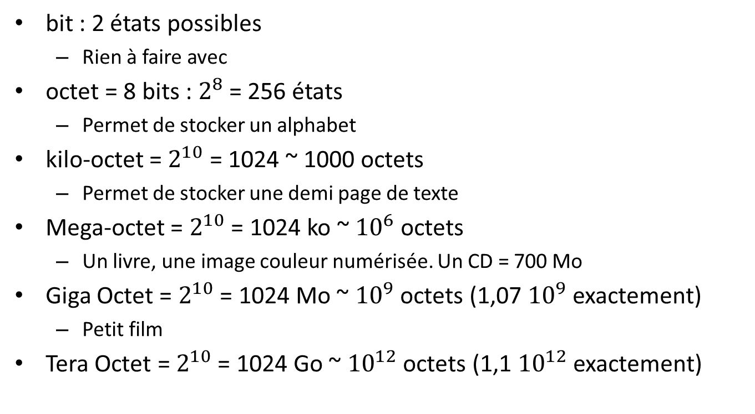
Unités utilisées en informatique

Slide 10
Comment stocker des caractères en numérique ?
Alphabet = 26 caractères, x 2 pour les majuscules, ponctuation, parenthèses, symboles spéciaux (&@§!$..), lettres accentuées (ù ñ ö Å Ø…) : un peu plus de 100 caractères
Un octet suffit !

Slide 11
Pour lire un fichier ASCII
ASCII est un codage universel de caractères (chiffres et lettres)
1. Lire les données octet par octet
2. lire dans la table des associations (caractère et représentation binaire) le caractère correspondant à chaque octet
3. Afficher le caractère

Slide 12
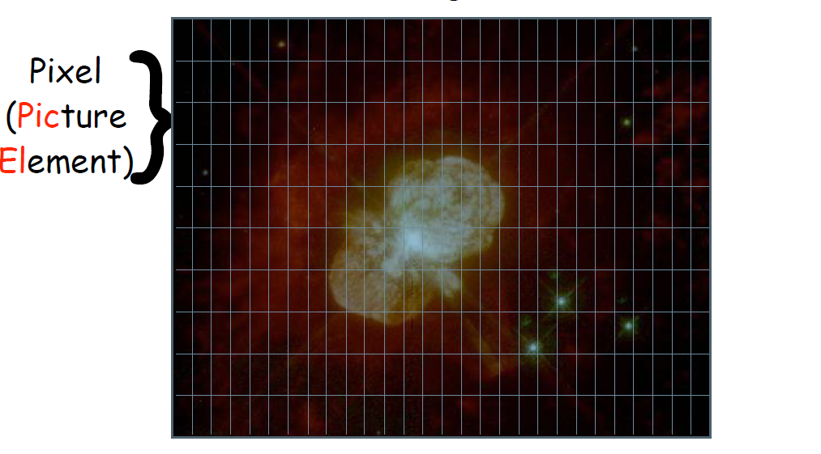
Les images

Slide 13
Les images
Pour chaque Pixel, on calcule l’intensité lumineuse, représentée par un nombre entier entre 0 et 255 (un octet) pour les images noirs et blancs, ou 3 entiers entre 0 et 255 pour la couleur (RGB: Red Green Blue)
Avec la combinaison des trois codes des couleurs on peut avoir jusqu’à 16 millions de couleurs (256 * 256 * 256)

Slide 14
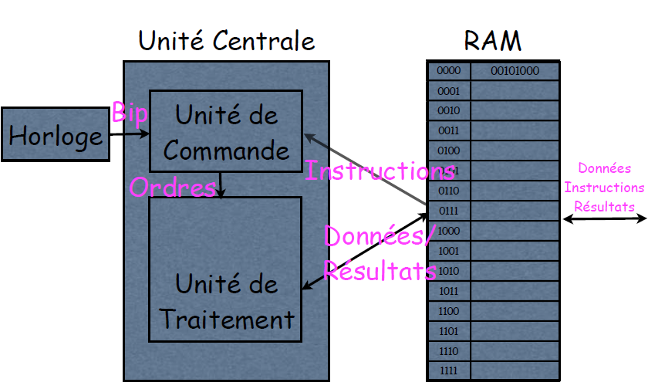
Structure des ordinateurs

Slide 15
Comment entrer les données et récupérer les résultats ?
1. Programmation directement en langage machine, création d’une interface avec les bus externes de la RAM...
2. Utiliser une machine dotée d’un système d’exploitation

Slide 16
Système d’exploitation
Pour communiquer les données à l’ordinateur et récupérer les résultats, la machine est dotée d’un système d’exploitation:
Un système d’exploitation (OS: Operating System) fait le lien entre utilisateur(logiciel) et processeur
Il se caractérise par des commandes utilisateur qui lui sont propres
Un OS peut être développé pour n’importe quelle machine

Slide 17
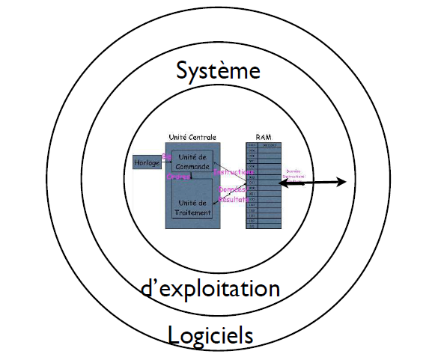
Structure en couche

Slide 18
Notions sur la programmation
Il existe 3 familles de langages de programmation :
Compilés
Semi-interprétés et
Interprétés

Slide 19
Langage compilé
Le langage compilé est le résultat de la compilation (logiciel spécial appelé « le compilateur ») d’un fichier en langage de haut niveau
Un langage de programmation compilé est un langage qui peut être exécuté (fichier exécutable) par un ordinateur (langage machine)
Inconvénient: Recompilation chaque modification
Avantage: Être sûr que le programme peut être exécuté
Exemples de langages compilés: PHP, Fortran, C, ..

Slide 20
Langage interprété
Utilisation directe du langage source
Chaque commande est transformée en langage machine lors de l’exécution. L’erreur n’est détectée qu’en phase d’exécution
Plus lent à exécuter par rapport à un langage compilé
Exemples: HTML, CSS, JavaScript, Basic..

Slide 21
Langage semi-interprété
Langage semi-interprété avec une vérification de la syntaxe avant l’exécution (ne garantit pas que le programme est correcte)
Exemple: Java

